Slide 1
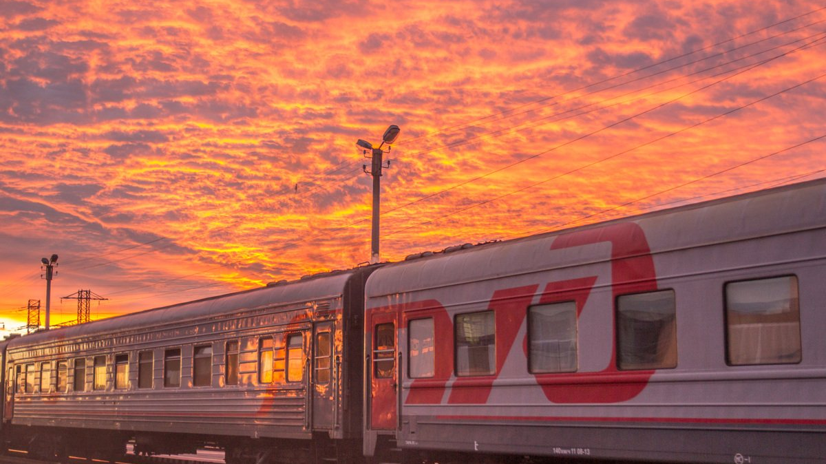
Роль железнодорожного транспорта в транспортной системе страны
Тема 3.1

Slide 2
Экономико-географические особенности нашей страны выдвигают железнодорожный транспорт на первый план в транспортной системе. Вытянутой главной хозяйственной полосы на несколько тысяч километров требует круглогодичного обеспечения массовых перевозок грузов в направлениях, которые водный транспорт не может обеспечить, прежде всего, из-за меридионального направления речных путей. Железнодорожный транспорт отличается регулярностью движения во все времена года и большой скоростью (по сравнению с водным транспортом), способностью осваивать массовые потоки грузов и пассажиров, низкой себестоимостью перевозок. Он принимает на себя основную часть потоков массовых грузов (угля, руды, леса, зерна, металла и т.д.). На долю железнодорожного транспорта приходи

Slide 3
На долю железнодорожного транспорта приходится 37% грузооборота страны(2022) .
Для сравнения:
Трубопроводный транспорт…………………………24,0%
Морской транспорт………………………….………….2,3%
Внутренний водный транспорт………………...……..5,9%
Автомобильный транспорт……………………………30,5%
Воздушный транспорт………………………………….0,3%

Slide 4
Доли в пассажирских перевозках, % :
Автобусный……………………………………………...50,1
Железнодорожный……………………………………...4,8
Троллейбусный………………………………………....18,9
Трамвайный………………………………………….…..16,9
Метрополитенный………………………………….……8,7
Таксомоторный……………………………………….….0,3
Морской……………………………………………….…..0,1
Внутренний водный…………………………………......0,1

Slide 5
Международное значение российских железных дорог
Выполняют 35% мирового грузооборота
Обеспечивают 18% мирового пассажирооборота
Имеют только 7% от мировой протяженности железных дорог
В России осуществляют более 2/3 грузооборота и половину пассажирооборота

Slide 6
Железнодорожный транспорт
Железнодорожный транспорт РФ представляет крупнейшую транспортную систему мира с высокой степенью интенсивности перевозного процесса. Он выполняет 35% мирового грузооборота и около18% пассажирооборота при наличии 7% протяженности железных дорог мира. Российские железные дороги осуществляют более 2/3 грузооборота и половину пассажирооборота транспорта общего пользования во внутренних сооружениях, в то время как стоимость основных фондов железнодорожного транспорта в транспортной инфраструктуре – 1/31.

Slide 7
Преимущества железнодорожного транспорта
Возможность строительства в любом направлении
Высокая пропускная и провозная способность
Независимость от времени года и погодных условий
Способность перевозить разнообразные грузы массово
Низкая себестоимость перевозок
Более короткие маршруты по сравнению с водным транспортом

Slide 8
Недостатки железнодорожного транспорта
Высокая потребность в капиталовложениях
Значительные потребности в трудовых ресурсах
Большой расход металла (130-200 т на 1 км пути)

Slide 9
Основные показатели работы железных дорог.
Количественные:
Грузооборот (E*pl) - т·км/год
Пассажирооборот (E*Al) - пасс·км/год
Итоговая перевозная работа железнодорожного транспорта, количественно оценивающая его работу, определяется как приведенная сумма грузооборота и пассажирооборота, причем пассажирооборот предварительно умножают на коэффициент k перевода 1 пассажиро - километра в 1 тонно-километр:
E_{lпр}=E_{pl}+kE_{AI,}

Slide 10
Количественные показатели
Скорости движения:
Техническая - скорость без остановок
Участковая - 38,3 км/ч (2022)
Маршрутная - от формирования до расформирования
Показатели использования подвижного состава:
Оборот вагона - время полного цикла работы
Оборот локомотива - время обслуживания пары поездов
Статическая нагрузка - тонн на вагон при погрузке
Динамическая нагрузка - тонн на вагон в пути
Производительность вагона - т·км на вагон

Slide 11
Кроме указанных количественных показателей работы железных дорог, применяют следующие, отражающие их работу:
Ввоз – объем прибывающих на сеть (или ее часть) грузов (подлежат учету пробег до места выгрузки и непосредственно выгрузка);
Вывоз- объем отправляемых за пределы сети (или ее части) грузов (подлежат учету непосредственно погрузка и пробег от места погрузки до выхода за пределы сети или ее части);
Транзит – перевозка, начальный и конечный пункты которой находятся за пределами сети (или ее части).

Slide 12
Качественные показатели по данным на 2022:
Средний вес грузового поезда: 4038 т
Среднесуточный пробег локомотива: 638,3 км
Производительность локомотива: 2126 т·км/лок

Slide 13
Экономические показатели:
Прибыль П выступает основным показателем в этой группе, характеризующим итоги хозяйственной деятельности железных дорог, и определяется вычитанием суммарных эксплуатационных расходов Э из суммарных доходов Д, то ест П=Д-Э.
Себестоимость С вычитают по формуле С=Э:E_{lпр.}
Производительность Пр труда зависит от объема выполненной транспортной работы от численности эксплуатационного штата Ш работников, выражается в приведенных тонно-километрах на 1 работника эксплуатационного штата и вычисляется по формуле Пр= E_{lпр} : Ш.

Slide 14
Контрольные вопросы:
Какое место занимает железнодорожный транспорт в грузообороте России?
Каковы основные преимущества железнодорожного транспорта?
Что такое приведенная работа железнодорожного транспорта?
Какие виды скоростей движения поездов различают?
Чем отличается статическая нагрузка от динамической?
Какие экономические показатели характеризуют работу железных дорог?
Какова доля железнодорожного транспорта в мировом грузообороте?

